Slide 1
SOSYAL BİLİMLER ENSTİTÜSÜ

Slide 2
Misyon - Vizyon
SİÜ Sosyal Bilimler Enstitüsü hem ulusal hem uluslararası düzeyde bilimsel araştırmalar yapar lider bir enstitü olma hedefiyle yola çıkmıştır.
Sürekli gelişme hedefiyle bilimsel ahlakı esas alan, toplumsal fayda yaratmaya öncelik veren Enstitümüz, bu vizyon doğrultusunda yerel, bölgesel, ulusal ve uluslar arası düzeydeki paydaşlarıyla bölgesel ve ulusal kalkınmaya yönelik sosyal projeler oluşturmayı amaçlamaktadır.

Slide 3
Misyon - Vizyon
Enstitümüz;
sosyal bilimler ve eğitim bilimleri alanlarında lisansüstü seviyede araştırmalar yapan
sorunlara bilimsel çözümler üretebilmeyi hedefleyen,
olaylara eleştirel ve sorgulayıcı bakış açısıyla yaklaşan,
disiplinler arası çalışmaya önem veren,
analitik düşünme becerisini geliştirmiş, girişimci, dil ve zihinsel berecileri gelişmiş, üst düzeyde insan gücü yetiştirerek ülkemize kazandırmayı hedefleyen
bir kurum olarak bu yöndeki çalışmalarını hızla sürdürmektedir.

Slide 4
PERSONEL DURUMU
Müdür Prof. Dr. Şahap BULAK
Müdür Yardımcısı
Doç. Dr. Mehmet TAN
Müdür Yardımcısı
Dr. Öğr. Üyesi Yunus ÖZDURĞUN
Enstitü Sekreteri
Nejdet ŞAHİN
Bilgisayar İşletmeni İbrahim GİDER
Bilgisayar İşletmeni Mehmet Tahir ÇELİK

Slide 5
EĞİTİM ÖĞRETİM FAALİYETİ YÜRÜTÜLEN PROGRAMLAR
Tezsiz Yüksek Lisans
1. Eğitim Yönetimi
2. İktisat
4. Temel İslam Bilimleri
Tezli Yüksek Lisans
1. Eğitim Yönetimi
2. Eğitim Programları Öğretimi
Doktora
3. Tarih
5. Türk Dili ve Edebiyatı
6. Felsefe Din Bilimleri
3. İktisat
4. Tarih
5. Temel İslam Bilimleri
6. Türk Dili ve Edebiyatı
7. Türkçe Eğitimi
8. Felsefe Din Bilimleri
9. Coğrafya
10. İngiliz Dili Eğitimi
12. Maliye
1. Eğitim Yönetimi
2. İktisat
11. İşletme
3. Temel İslam Bilimleri
4. Türkçe Eğitimi

Slide 6
EĞİTİM BİLİMLERİ ANA BİLİM DALI
BİLİM DALI / PROGRAM | KIZ ÖĞRENCİ | ERKEK ÖĞRENCİ | TOPLAM
Eğitim Yönetimi Bilim Dalı (Tezli Yüksek Lisans) | 30 | 37 | 67
Eğitim Yönetimi Bilim Dalı (Tezsiz Yüksek Lisans) | 25 | 48 | 73
Eğitim Yönetimi Bilim Dalı (Doktora) | 8 | 14 | 22
Eğitim Programları ve Öğretim Bilim Dalı (Tezli Yüksek Lisans) | 41 | 38 | 79
TOPLAM | 104 | 137 | 241

Slide 7
İKTİSAT ANA BİLİM DALI
BİLİM DALI / PROGRAM | KIZ ÖĞRENCİ | ERKEK ÖĞRENCİ | TOPLAM
Bölgesel Kalkınma İktisadı Bilim Dalı (Tezli Yüksek Lisans) | 18 | 38 | 56
Bölgesel Kalkınma İktisadı Bilim Dalı (Doktora) | 4 | 10 | 14
İşletme Bilim Dalı (Tezli Yüksek Lisans) | 4 | 11 | 15
Maliye (Tezli Yüksek Lisans) | 14 | 24 | 38
Maliye (Tezsiz Yüksek Lisans) | 3 | 24 | 27
TOPLAM | 43 | 107 | 150

Slide 8
TARİH ANA BİLİM DALI
BİLİM DALI / PROGRAM | KIZ ÖĞRENCİ | ERKEK ÖĞRENCİ | TOPLAM
Tarih Bilim Dalı (Tezli Yüksek Lisans) | 23 | 50 | 73
Tarih Bilim Dalı (Tezsiz Yüksek Lisans) | 6 | 23 | 29
TOPLAM | 29 | 73 | 102

Slide 9
TÜRK DİLİ VE EDEBİYATI ANA BİLİM DALI
BİLİM DALI / PROGRAM | KIZ ÖĞRENCİ | ERKEK ÖĞRENCİ | TOPLAM
Türk Dili ve Edebiyatı Bilim Dalı (Tezli Yüksek Lisans) | 50 | 41 | 91
Türk Dili ve Edebiyatı Bilim Dalı (Tezsiz Yüksek Lisans) | 1 | 19 | 20
TOPLAM | 51 | 60 | 111

Slide 10
TEMEL İSLAM BİLİMLERİ ANA BİLİM DALI
BİLİM DALI / PROGRAM | KIZ ÖĞRENCİ | ERKEK ÖĞRENCİ | TOPLAM
Temel İslam Bilimleri Bilim Dalı (Tezli Yüksek Lisans) | 69 | 68 | 137
Temel İslam Bilimleri Bilim Dalı (Tezsiz Yüksek Lisans) | 2 | 4 | 6
Temel İslam Bilimleri Bilim Dalı (Doktora) | 6 | 45 | 51
TOPLAM | 77 | 117 | 194

Slide 11
TÜRKÇE VE SOSYAL BİLİMLER EĞİTİMİ ANA BİLİM DALI
BİLİM DALI / PROGRAM | KIZ ÖĞRENCİ | ERKEK ÖĞRENCİ | TOPLAM
Türkçe Eğitimi Bilim Dalı (Tezli Yüksek Lisans) | 34 | 24 | 58
Türkçe Eğitimi Bilim Dalı (Doktora) | 2 | 6 | 8
TOPLAM | 36 | 40 | 66

Slide 12
FELSEFE VE DİN BİLİMLERİ ANA BİLİM DALI
BİLİM DALI / PROGRAM | KIZ ÖĞRENCİ | ERKEK ÖĞRENCİ | TOPLAM
Felsefe ve Din Bilimleri Bilim Dalı (Tezli Yüksek Lisans) | 28 | 30 | 58
Felsefe ve Din Bilimleri Bilim Dalı (Tezsiz Yüksek Lisans) | 10 | 11 | 21
TOPLAM | 38 | 41 | 79

Slide 13
İNGİLİZ DİLİ EĞİTİMİ ANA BİLİM DALI
BİLİM DALI / PROGRAM | KIZ ÖĞRENCİ | ERKEK ÖĞRENCİ | TOPLAM
İngiliz Dili Eğitimi Bilim Dalı (Tezli Yüksek Lisans) | 2 | 4 | 6
TOPLAM | 2 | 4 | 6

Slide 14
COĞRAFYA ANA BİLİM DALI
BİLİM DALI / PROGRAM | KIZ ÖĞRENCİ | ERKEK ÖĞRENCİ | TOPLAM
Coğrafya Bilim Dalı (Tezli Yüksek Lisans) | 4 | 18 | 22
TOPLAM | 4 | 18 | 22

Slide 15
ENSTİTÜMÜZÜN TOPLAM ÖĞRENCİ SAYISI
 | KIZ ÖĞRENCİ | ERKEK ÖĞRENCİ | TOPLAM
Sosyal Bilimler Enstitüsü | 375 | 595 | 970

Slide 16
YABANCI UYRUKLU ÖĞRENCİ SAYILARI
Anabilim Dalı | Ülke | Program | Öğrenci Sayısı
Temel İslam | Suriye | YL | 3
 | Suriye | Doktora | 11
 | Pakistan | Doktora | 1
İktisat | Pakistan | YL | 1
 | Türkmenistan | YL | 1
 | Azerbaycan | Doktora | 2
 | Mısır | Doktora | 1
Maliye | Irak | YL | 1
Tarih | Türkmenistan | YL | 1
TOPLAM |  |  | 22

Slide 17
MEZUN ÖĞRENCİ SAYILARI
PROGRAM | ÖĞRENCİ SAYISI
İktisat ABD / Bölgesel Kalkınma İktisadı Bilim Dalı Tezli İktisat ABD / Bölgesel Kalkınma İktisadı Bilim Dalı Tezsiz İktisat ABD Doktora | 2 18 2
Türkçe ve Sosyal Bilimler Eğitimi ABD / Türkçe Eğitimi Bilim Dalı | 15
Eğitim Bilimleri ABD / Eğitim Yönetimi Bilim Dalı Tezli Eğitim Bilimleri ABD/ Eğitim Yönetimi Bilim Dalı Tezsiz Eğitim Bilimleri ABD / Eğitim Prog. ve Öğretim Bilim Dalı Tezli | 12 111 19
Tarih ABD Tezli Tarih ABD Tezsiz | 9 58
Türk Dili ve Edebiyatı ABD Tezli Türk Dili ve Edebiyatı ABD Tezsiz | 15 95
Maliye ABD Tezli Maliye ABD Tezsiz | 9 29
Toplam | 402

Slide 18
2024 YILINDA AÇILAN PROGRAMLAR
Sosyoloji ABD
İslam Tarihi ve Sanatları ABD
Sosyal Bilgiler Eğitimi Bilim Dalı

Slide 19
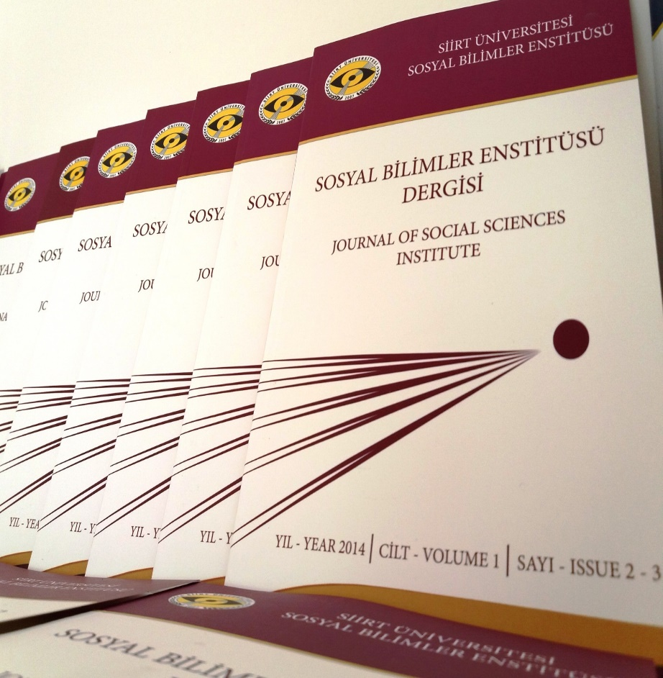
SUSBİD
Dergimiz 2013 yılında yayın hayatına başlamış olup uluslararası hakemli dergi statüsündedir.
Dergimiz https://dergipark.org.tr/tr/pub/susbid adresinden makale kabul etmekte olup yine aynı platform üzerinden elektronik ortamda yayımlanmaktadır.
Yılda 2 (iki) sayı yayımlanmakta olup ortalama 40 makale gelmektedir. Bunların yaklaşık %50’si ön incelemeden veya hakem sürecinden olumsuz sonuçlanmakta, süreci başarıyla tamamlananlar yayım sürecine alınmaktadır.

Slide 20
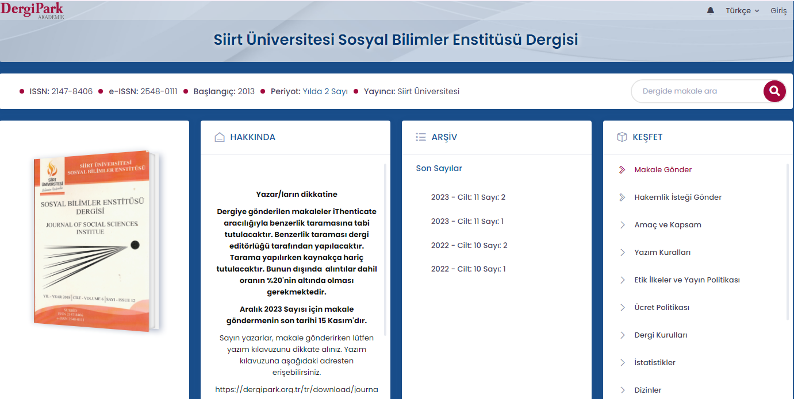
SOSYAL BİLİMLER ENSTİTÜSÜ DERGİSİ

Slide 21
Dergimizin Tarandığı Dizinler

Slide 22
ÖDENEK DURUMU NORMAL ÖĞRETİM
HAZİNE YARDIMI
 | Toplam Ödenek | Harcama | Kalan
01.1-Personel Giderleri | 7.165.700,00 | 7.165.620,68 | 79,32
02.1-Sos.Güve. Kur. D. Prim Giderleri | 90.100,00 | 90.025,02 | 74,98
03.2-Mal ve Hizmet Alım Giderleri | 3.000,00 | 0,00 | 3.000,00
03.3- Yolluk | 30.000,00 | 28.980,00 | 1.020,00
03.5-Hizmet Alımları | 3.000,00 | 0,00 | 3.000,00
03.7- Menkul Mal, Gayrimaddi Hak Alım, Bakım ve Onarım Giderleri | 7.000,00 | 0,00 | 7.000,00
Toplam | 7.298.800,00 | 7.284.625,70 | 14.174,30

Slide 23
ÖDENEK DURUMU İKİNCİ ÖĞRETİM
 | Toplam Ödenek | Harcama | Kalan
01-Personel Giderleri | 1.412.200,00 | 1.401.530.29 | 10.669,71
Toplam | 1.412.200,00 | 1.401.530.29 | 10.669,71

Slide 24
EK DERS ÖDEMELERİ NORMAL ÖĞRETİM
Aylar | Ödenen Tutar |  | Aylar | Ödenen Tutar
Ocak | 0,00 |  | Temmuz | 400.903,58
Şubat | 773.670,39 |  | Ağustos | 392.415,49
Mart | 696.323,13 |  | Eylül | 464.296,73
Nisan | 520.854,44 |  | Ekim | 717.869,20
Mayıs | 652.607,74 |  | Kasım | 924.821,12
Haziran | 265.327,87 |  | Aralık | 738.464,95
Genel Toplam | 6.547.554,64

Slide 25
EK DERS ÖDEMELERİ İKİNCİ ÖĞRETİM
Aylar | Ödenen Tutar |  | Aylar | Ödenen Tutar
Ocak | 0,00 |  | Temmuz | 0,00
Şubat | 0,00 |  | Ağustos | 0,00
Mart | 314.074,01 |  | Eylül | 0,00
Nisan | 188.782,65 |  | Ekim | 432.893,19
Mayıs | 98.099,37 |  | Kasım | 205.550,92
Haziran | 8.586,93 |  | Aralık | 76.469,40
Genel Toplam | 1.324.456,47

Slide 26
BÜTÇE HARCAMALARI
Doğrudan Temin | Avans | Yolluk
0,00 | 0,00 | 0,00
Genel Toplam | 0,00

Slide 27
Yapılan İşler
TR Dizin Dergi Değerlendirme Kriterleri doğrultusunda derginin yayın ilkeleri, web sayfası ve mizanpajı tamamen yenilenmiştir. Bunun yanında Yayın ve Danışma Kurulu farklı alanlardan ve çeşitli üniversitelerden akademisyenlerden oluşturulmak suretiyle yenilenmiştir.
Başta MLA ve OIndex Copernicus olmak üzere çeşitli uluslararası index ve dijital platformlara başvurulmuş ve kabul alınmıştır. EBSCOHOST ve ERIH PLUS başvuru süreçleri ise devam etmektedir.

Slide 28
YAPILAN İŞLER
Dergimiz TR Dizin takibinde olup 2024 yılının ilk yarısına kadar olumlu veya olumsuz sonuçlanması tahmin edilmektedir.
Arşiv Odası düzenlendi
Bir adet enstitüde olmak üzere toplam yedi adet sanal sınıf ortamı sağlandı.
KİDR kapsamında Enstitümüzde yaptığımız bazı yenilik ve değişimlerle olgunluk seviyemizi 4’e (Dört) çıkarmış olduk.

Slide 29
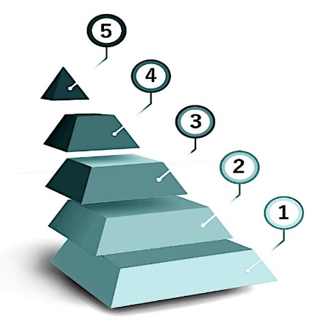
Kurumsal Akreditasyon Programı kapsamında
YÖKAK Olgunluk Düzeyi
Planlama, Uygulama, Kontrol Etme ve Önlem Alma

Slide 30
KALİTE ÇALIŞMALARI KAPSAMINDA ALINAN KARARLAR
Anabilim dallarında açılan her ders için dönem sonunda “Ders Değerlendirme Formu” oluşturup değerlendirme yapılması
Ders müfredatlarının düzenlenmesi
Dönem Projesi ve Seminer Yazma Esaslarının Belirlenmesi
Bologna Sürecine uygun ders müfredatlarının düzenlenmesi
Tez savunma sürecinde öğrencilere cübbe giyiminde rengin uygun olmaması nedeniyle yeni cübbelerin temin edilmesi

Slide 31
ENSTİTÜ İHTİYAÇ VE TALEPLERİ
Öğrenci otomasyon sisteminin lisans bölümlerinden bağımsız olarak enstitüler bünyesinde kontrolünün sağlanması
İdari personel eksikliği bulunması nedeniyle yeterli miktarda personelin görevlendirilmesi (üç (3) adet idari personel ve bir (1) adet hizmetli)
Enstitü koridoruna enstitümüzün koridoruna üzerinde görsellerde belirtilen düzenlemenin yapılması hususunda gerekli iznin verilmesi

Slide 32
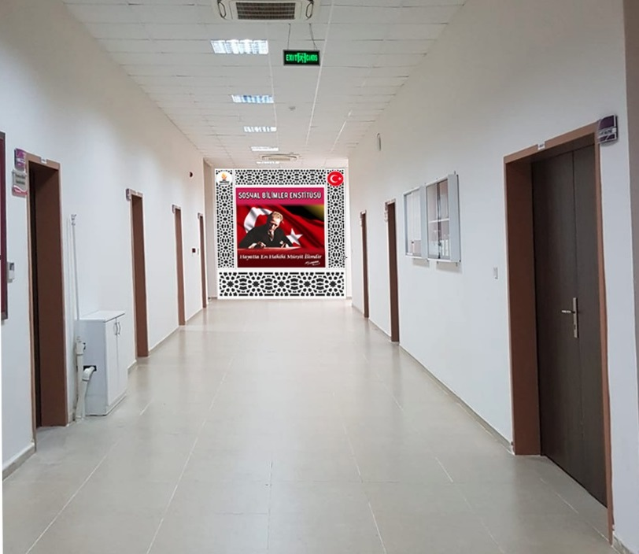
ENSTİTÜ İHTİYAÇ VE TALEPLERİ

Slide 33
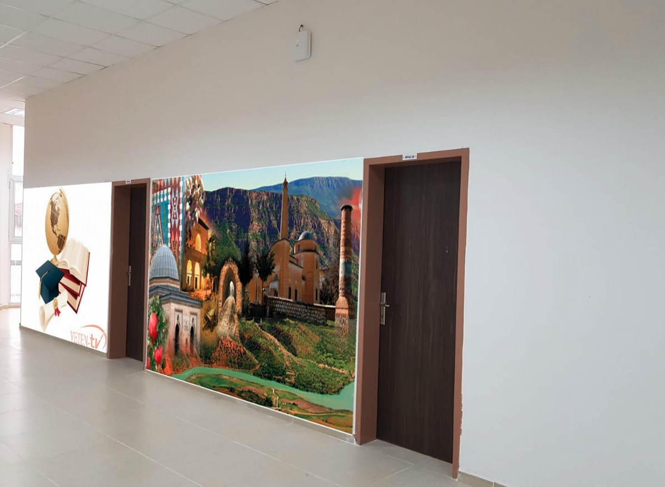
ENSTİTÜ İHTİYAÇ VE TALEPLERİ

Slide 34
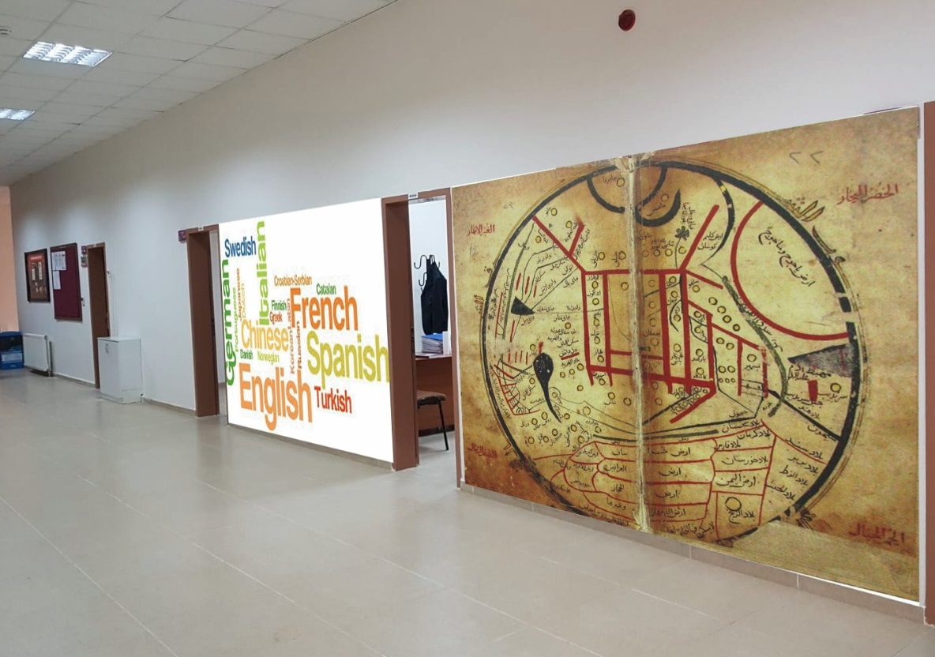
ENSTİTÜ İHTİYAÇ VE TALEPLERİ

